Slide 1
Ponavljanje – 2.MI

Slide 2
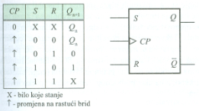
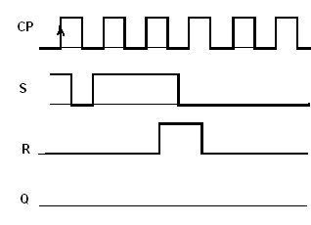
Nacrtati simbol bridom okidanog SR bistabila , napisati sažetu tablicu kombinacija. Vremenski dijagram promjena ulaznih varijabli prikazan je na slici. Nacrtati izlaz Q na predviđenoj vremenskoj osi. Qn=1

Slide 3
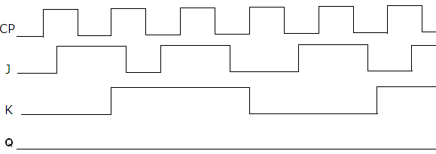
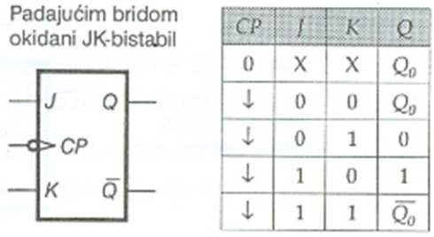

Za JK bistabil okidan negativnim bridom odrediti izgled signala na izlazu prema zadanim ulazima, te početnim stanjem bistabila Qn=0. Nacrtati simbol bistabila i sažetu tablicu stanja,te izvedbu preko SR bistabila.

Slide 4
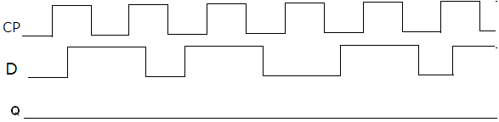
Nacrtati D bistabil izveden sa SR bistabilom, napisati tablicu stanja za D bistabil okidan pozitivnim bridom, simbol i odrediti izgled signala na izlazu prema zadanim ulazima, te početnim stanjem bistabila Qn=1
Cp | D | Qn+1
 | 0 | 0
 | 1 | 1

Slide 5


Nacrtati simbol negativnim bridom okidanog T bistabila, napisati sažetu tablicu stanja; spojiti T ulaz u stanje 1 i nacrtati vremenski dijagram signala CP i Q za tako spojen bistabil.
T
Q
Cp | T | Qn+1
 | 0 | Qn
 | 1 | Qn

